Slide 1
المملكة العربية السعودية
وزارة التعليم
إدارة تعليم الشرقية
مكتب التعليم بالخبر
أنت موهوب
إعداد المرشد الطلابي :عبدالرزاق الحجي

Slide 2
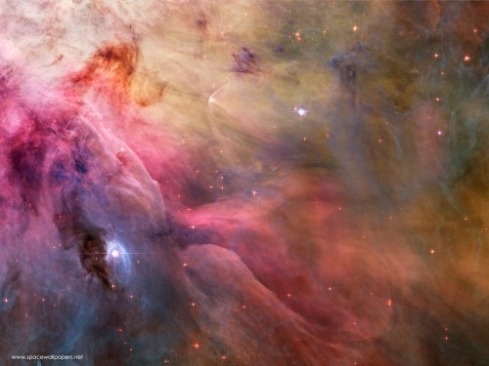
محتويات النشاط
التفكير مثل العباقرة
االتفكير الناقد
ورش عمل
إستراتيجيات التفكير
خطوات البحث العلمي
العصف الذهني

Slide 3
الهدف من البرنامج
1. تنمية الحس الإرشادي في اكتشاف الطلاب الموهوبين عن طريق الأنشطة الفصلية
2.تزويد المرشد الطلابي بمهارات التعامل مع الطلاب الموهوبين

Slide 4
CRITICAL THINKING
GRADE 10 LESSON 14
التفكير الناقد

Slide 5
الوقت المطلوب : 30 – 45 دقيقة .
معايير المحتوى : الطلبة سوف يكملون المدرسة مع الدقة الأكاديمية والإعدادات الأساسية للاختيار من مدى واسع من خيارات البعد الثانوي الكبير بما فيها الكلية .
المؤشرات : الطلاب سوف تتعلم وتطبق مهارات التفكير الناقد .
الهدف : الطلاب سوف يستخدمون الأسباب الاستنتاجية ومهارات التفكير الإبداعي ليخلقوا اختراع جديد .
البيانات التمهيدية :
الطلاب سوف يعملون معاً في فرق للعصف الذهني عن شيء ما لم يخترع من قبل ربما يكون بعد ثورة القرن .
المواد :
قلم رصاص ، ورق ، كمبيوتر يدوي (لاب توب) ، آلة حاسبة ، غرفة كمبيوتر ،تلفون جوال ، تشغيل الذهن .
مفكرة سبورية 1) ورقة عمل مهارات التفكير .
مفكرة سبورية 2) ترتيب مهارات التفكير .
الإجراءات Procedures
أجلب طلاب من عدد 1، 2 ، 3 ، 4 ، 5
ضعهم في مجموعة واحدة كل اثنين في مجموعة واحدة ... إلخ
اسأل الطلاب بالعصف الذهني عن شيء ما ربما هم يخترعونه ربما يستخدم في العالم .
أعط المجموعة 10 دقائق بالعصف الذهني فيما يتفقون عليه من أفكار .
أعط الطلاب أيضاً 10 دقائق ليخططوا كيف يخلقونه ويصنعونه ويسوقونه .
اسمح بالوقت لكل مجموعة ليعطوا دقيقة واحدة من الخلاصة في اختراعاتهم .
اسأل الطلبة ليراجعوا المذكرة (2) كمرجعية لإكمال المذكرة (1)
اجعل الطلبة ليكملوا المذكرة (1) في مجموعة ويناقشوا مستويات مهارات التفكير المستخدمة في التدريبات .

Slide 6
المناقشة
اسأل الطلبة ليناقشوا طرق عدة في استخدام طرق ترتيب مهارات التفكير في المدرسة .
مصادر اضافية /
www.studygs.net/crtthk.hot
www.thinkfinity.org/studenthome.aspx
نطاق النشاطات :
اكتشف الموقع أعلاه وأكمل النشاطات لتحسن طرق ترتيب مهارات التفكير .
المهنة :
لا يوجد نشاطات هذا الأسبوع .
ورقة عمل مهارات التفكير :
التعليمات :
ناقش مع فريقك أي مهارات التفكير استخدمت في تدريبات الاختراعات
المعرفة Knowledge- | الفهم Comprehension- | التطبيق Application | التحليل Analysis | التركيب Synthesis | التقييم Evaluation-
تذكر المواد المتعلمة سابقاً | المقدرة على الإمساك بمعنى المواد | المقدرة على استخدام الأفكار التجريدية في التجديد والحالات الصلبة | تجزيء المادة الى محتوياتها الجزئية لذلك هيكلها التنظيمي ربما يكون مفهوم. | القدرة على وضع أجزاء معاً لتكوين وحدة كاملة جديدة. | القدرة على الحكم على قيم المواد لإعطاء سبب.

Slide 7
أعضاء مركز الاختراع ..
بنيامين بلوم قاد مجموعة التربية السيكلولوجية في تصنيف مستويات السلوك العقلاني في جو تعليمي وسُمي ( تصنيف بلوم ) .. هذا التسلسل الهرمي طابق وتماثل 6 مستويات ضمن الحقل الإدراكي .
المستوى الأدنى يكون استدعاء بسيط أو إدراك الحقائق تمثل طبقات تعقيدية مرهفة وتجريد مع المستوى الأعلى يكون في التقييم .
بلوم وجد أكثر من 95 % من أسئلة الاختبارات تتطلب من الطلبة ليفكروا فقط في مستويات التفكير الأدنى في استدعاء المعلومات .
الجدول التالي يصف تصنيف بلوم ويشير كل من نشاطات الطالب والمرشد المناسبة لكل مستوى .
الإجراءات المناسبة أفعال يجب أن تختار عندما تكتب أهداف التعلم التي تقود إلى تطوير الدورة وإلى الآداء .

Slide 8
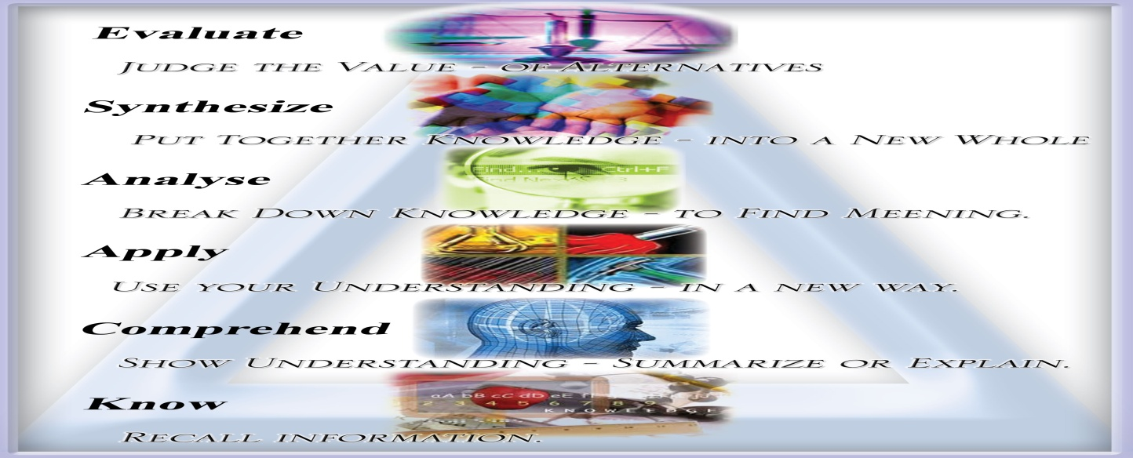
المستوى | أفعال الإجراءت | نشاطات الطلاب | نشاطات المعلم /المرشد | تحليل الطلاب
المعرفة المواد المراجعة سابقاً . | الاستشهاد، التعريف ، الإيجاد ، التعرف ، قائمة المحتويات ، التماثل ، الاسم ، الاستشهاد ، السرد ، التكاثر ، الحالة. | قراءة المواد ، استماع المحاضرات ، مشاهدة الأفلام ، أخذ المذكرات والملاحظات . | يوجه ، يخبر ، يستعرض. | يسمي ، يضع في قائمة ، ( يصنف ) ، يحدد ، يجيب بأسئلة نعم أو لا .
الفهم القدرة على الإمساك بمعنى المواد. | يعدل – يغير – يحول – يرسم – يصنف – يكتشف – يشرح – يعط فكرة رئيسية – يوضح – يفسر – يدير – يعيد الصياغة – يربط -يعيد العبارة – يقارن – يعيد التصريح – يعين الموضع. | شرح الأفكار بشكل مكتوب أو شفوي – ترجمة المعلومات بطريقتهم التعبيرية – صنع أمثلة تفسيرية بما ذكر. | يشرح ببرهان وتوضيح – يسمع الأسئلة – يقارن – يباين – يفصح البيانات | يعط أمثله – يقارن ويغاير ويباين – يعلل ماذا قالوا الى حد ما – يعطوا فكرة بطريقتهم التعبيرية – أجب عن سبب هذا الشيء ولماذا قلت هذا..
التطبيق المقدرة على استخدام الأفكار التجريدية والحالات الصلبة. | يطبق- يصنف - يحسب - يوضح - يوجه ويكتشف - يوظف- يدلل – يدير- يظهر ويتنباً - يعد القدم - يربط - يتعلق بـ ويظهر لهم - يحلّ | خذ المعارف المتعلمة في المستوى الأعلى وطبقها في الحالات الجديدة - حل المشاكل – تعرف على المشاكل وطور أدوات الحل | يستعرض التسهيلات ويلاحظها وينتقدها | - يحل - كيف يجد الاجابات - يطبق التعميم

Slide 9
المستوى | أفعال الإجراءت | نشاطات الطلاب | نشاطات المعلم /المرشد | تحليل الطلاب
التحليل القدرة على تجزيء المادة الى محتوياتها الجزئية لذلك هيكلها التنظيمي ربما يكون مفهوم. | يحلل - يتحقق من- يرافق - ينهي - يعين - يحدد - يشخص - يرسم بياني - يفرق - يميز - يقسم - يختبر يوجِِد - يخمن | يحلل - ياخذ جزء يشرح لكل جزء يناقش - يكتشف القوائم ويشرحها | يتحقق ويوجه ويرشد ويلاحظ ويمثل بطريقة المصادر | يجيب عن الأسئلة مثل : - ماهو السبب الذي يعطينا هذه النهاية ؟ - هل الادلة تدعم الاستنتاج أو النتيجة ؟ - ماهي الحقيقة التي تدعم النتائج ؟
التركيب القدرة على وضع أجزاء معاً لتكوين وحدة كاملة جيدة | يضم - يجمع التصنيف - يؤلف - ينشئ - يفهم - يخلق - يصمم - يطور - يخترع ويتمدد - يمتد | - وضع الاجزاء معاً بشكل متحد - خلق خطط وفرضيات لإيجاد الحلول - استخدام الطريقة الإبداعية الأصيلة | - انعكاسات - امتدادات - التحليلات - التقييم | - يخلق الخطة - يطور الموديل - يجمع هذه الأجزاء
التقييم المقدرة على الحكم على قيم المواد لإعطاء سبب. | يقيم - يقارن - ينهي - ينتقد - يستنتج - يحكم - يرجح | يضع قيمة حكمية بناء على الاعتبارات - حرر - ناقش او ناظر | - يوضح - يوافق بواقعية - يوجه | يشرح ، يوصف ،يضع الحكم ،يقيم الفكرة -يستخدم بعض المعايير أو المقاييس

Slide 10
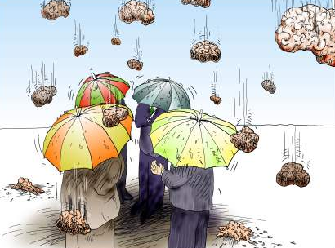
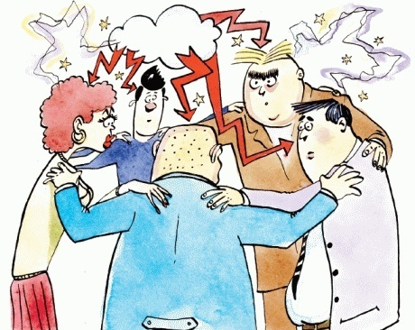
العصف الذهني Brainstorming

Slide 11
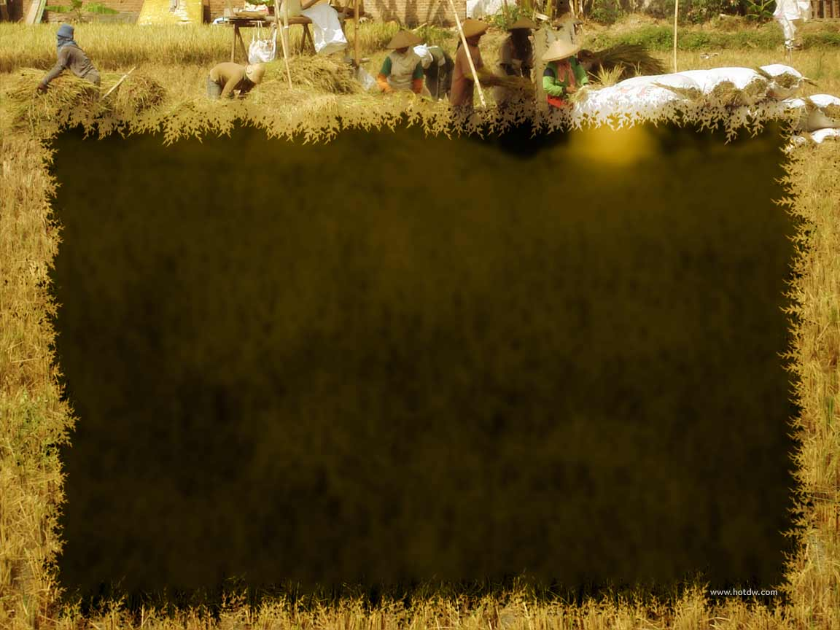
تأجيل الأحكام المسبقة أو منعها
تشجيع الأفكار الجديدة والمغالية
تشييد البناء على أفكار الآخرين
الكم مقدم على الكيف والنوع

Slide 12
قواعد وآداب جلسات العصف الذهني للحصول على أفضل النتائج
1- تأجيل الأحكام المسبقة أو منعها لا يسمح بنقد الأفكار أو الحكم عليها إلى أن تكتمل جلسة العصف الذهني و تسجل كل الأفكار و لو كان بعضها ساذجاً أو شاذاً ، فبدلاً من صرف الطاقة الدماغية الثمينة في نقد الأفكار المولدة يتم الاحتفاظ بها في توليد الأفكار الحلول و إنتاجها.. فالأفكار التي تبدو للوهلة الأولى غير صالحة يمكن أن تكون في بعض الأحيان ذات فائدة عظيمة عند تعديلها. إن تعليق الأحكام سيشجع الآخرين على مشاركة أفكارك الخاصة، و قد وجد في بعض الأحيان أن الأفكار النهائية تكون قريبة للسطح عند تعليق أو كبح لجام الأحكام. 2- تشجيع الأفكار الجديدة والمغالية كما أنه بالإمكان ترويض الفرس الجموح فإن الأفكار الجامحة أو الشاذة يمكن توليفها وتهذيبها بشكل أيسر من إنتاج فكرة صالحة للوهلة الأولى. لا توجد أفكار سخيفة أو مضحكة جداً، بل توجد أفكار يمكن الضحك معها لا عليها، وجلسات العصف الذهني تحتم علينا دائماً أن نسجل أي أفكار غريبة أو غير مألوفة، بل و نغالي فيها ونمنع الصدام معها أو تسفيهها. إن الأفكار الغريبة تسهم بشكل أفضل في إثارة أسلوب جديد في التفكير، ومن السهل ترويضها لصالح الأفكار الأصلية، إذ إن الأفكار الأصلية تحفز بمثل هذه الأفكار.

Slide 13
3- تشييد البناء على أفكار الآخرين أن نكون مستمعين رائعين أمر محمود، وأن نستخدم أفكار الآخرين للبناء عليها واكتشاف الأفكار الرائعة فذلك شرط مطلوب. فالأفكار ستترابط مع بعضها البعض، فالجمع بينها سيضيف أفكاراً زائدة لكل فكرة، كما أنه سيحفز الآخرين لطرح أفكارهم الملهمة. إن كل فكرة موضوعة في جلسة العصف الذهني لا بد أن يكون لها مبدأ و مفهوم تستند إليه، وعدم الاستفادة من هذه الفكرة أو تلك قد يفوت علينا فرصاً و يهدر أوقاتاً في سبيل الوصول إلى أفكار أصلية، فكما أن الأفكار الغريبة يمكن تحويلها إلى حلول صالحة فإنه في الغالب يكون تبني أفكار الآخرين أسهل من توليد فكرة أصلية تامة. 4- الكم مقدم على الكيف والنوع إن جلسة العصف الذهني تعتمد بالدرجة الأولى على توليد أكبر عدد ممكن من الأفكار، ومن هذه الأفكار المولدة ستكون هناك فرصة كبيرة للوصول إلى الأفكار الرائعة. ومهمتنا هنا أن نتعود اصطياد كل الأفكار في غير تفضيل أو وصف، وجمع أكبر قدر منها، فالانسياب المتدفق للأفكار يقلل الرغبة في التقويم، ويساعد على فقد كوابح الأفكار، و قد قيل إن الأفكار الرائعة تأتي مع القوائم الكبيرة للأفكار المولدة، والكم يولد الكيف و النوع

Slide 14
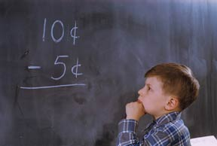
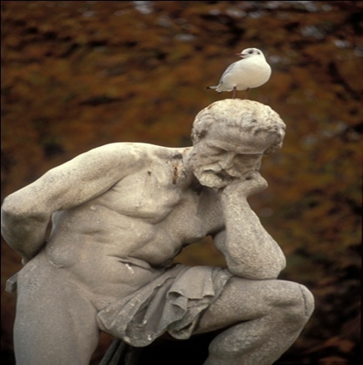
THINKING LIKE A GENIUS
GRADE 11 LESSON 36
التفكير مثل العباقرة

Slide 15
الوقت المطلوب
30 - 50 دقيقه .
معايير المحتوى
الطلاب سوف يكتسبون السلوك ، المعرفة والمهارات التي تشارك في فعالية التعليم في المدرسة وفي حياتهم .
مؤشرات
الطلاب سوف يوضحون القدرة على استخدام الفعالية المتنوعة والتفكير الإبداعي والتعليم الاستراتيجي .
الهدف
الطلاب سوف يناقشون الاستراتيجيات ثم يستطيعون التفكير مثل العباقرة .
بيانات النشاط
الطلاب سوف يشاركون في نقاشات المجموعة بما يتعلق بالتوصيات الإستراتيجية وترجمة الأمثال الرمزية ( النوادر والحِكم ، والقصص والروايات والأساطير ) بما يتعلق بالتفكير مثل العباقرة .
المواد
قلم حبر .
سبورة طباشير .
Handout1 نشرات توزيع الاستراتيجيات .
Handout2 نشرات توزيع الأمثال الرمزية .

Slide 16
الإجراءات
قل قبل أن نصبح مخترعون ، علماء عظماء ، أو ملحنون عظماء ، أو مشهور لفكرة أصيلة أو أسلوب ، هؤلاء الناس كانوا فقط يعتبرون متوسطين أو أقل من المتوسط.
يوجد أشياء محددة مابين كل هؤلاء الناس مشترك ؛ هم يفكرون مثل العباقرة وأنت تستطيع ذلك .
درس اليوم سوف نراجع بعض المفاتيح الأساسية في التفكير مثل العباقرة .
دعنا نبدأ بسؤالك ماذا تعتقد بهذه البيانات .. المرشدون يكتبون هذه على السبورة .
المفكر يرى أفعاله كخبرات ومكتسبات لمحاولة إيجاد شي ما .. النجاح والفشل بالنسبة له إجابات لكل ماسبق .
Friedrich Nietzsche . 1844 - 1900 German

Slide 17
بعدها الطلاب يناقشون هذا المثال .. المرشد ربما يقول إذا نحن لم نحاول في الأشياء باعتقاد أنها تعمل صالحة أو على مايرام ، لأن نحن نخشى الفشل نحن نرغب وننمي ونتعلم ونرغب في خلق شيء ما عظيم .. بعض الأحيان نحن نصنع أخطاء كثيرة قبل أن نعمل الصحيح .
قسم الطلاب الى مجموعات صغيرة .
قبل البدء بالحصة أعط استراتيجيات مقطوعة من Handout1 من داخل المجموعات . اعط فكرتين لكل مجموعة .
اسأل أعضاء المجموعة ليناقشوا إستراتيجيتهم ويقرروا ماذا تقصد .
بعد ما المجموعات يأخذوا دقائق قليلة من المناقشة اجعل كل مجموعة تأخذ دور المشاركة لاستراتيجيتهم للتفكير مثل العباقرة مع كل الفصل .
كرر إجراء المجموعة باستخدام مجموعة Handout2 مع الأمثال الرمزية ، واجعل الطلاب يعطون حكاياتهم ويشرحون ماذا تعني !

Slide 18
نقاش
ماهو الشيء الذي تعتقد أنك حقاً تتفوق فيه ، لكنك خائف أنك لا تستطيع تحقيقه ؟
مالحكمة التي تعلمتها اليوم والتي ربما تساعدك على النجاح في شيء ما أنت تريد محاولته ؟
ماذا كانت القصة الرمزية المفضلة ؟
ماهي خطتك وإستراتيجيتك التي وجدتها مسلية ؟
مصادر إضافية ..
النشاطات الممتدة / نطاق النشاطات
اختار إستراتيجية أو إستراتيجيتين وطبقها لشيء أنت تريد التحسن فيه .
المهنة
الطلاب : أكمّل أو أحدّث تقييم مهاراتي ( أنظر مهارات التطوير والاقتدارات في حقيبة الوثائق وخذ ملاحظات في المناطق لتعمل بها .
المستشارون Advisors
أنظر تقرير حقيبة الوثائق :أرسل خطة التعليم الثانوي .

Slide 19
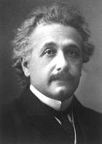
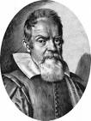
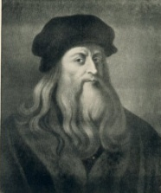
THINKING LIKE A GENIUS Handout 1
GRADE 11 LESSON 36
حتى اذا لم تكن عبقرياً تستطيع استخدام نفس الاستراتيجيات التي أستخدمها أرسطو وأنشتاين لتعد القوة لعقلك وتفكيرك الإبداعي ولإدارة مستقبلك بشكل أفضل " .
* الاستراتيجيات التالية تشجعك لتفكر بإنتاجية بدلاً من التناسلية التقليدية لتصل إلى حلول المشاكل .
" هذه الاستراتيجيات عامة كأسلوب تفكير للعباقرة العلماء في العلوم ، الفن ، والصناعة من خلال التاريخ " .
أنظر إلى المشاكل بطرق متعددة ومختلفة ..
* أوجد تصورات جديدة لم يأخذها أحد وفكر بها وكذلك لم ينشرها أحد .
(ليوناردو دافنشي) اعتقد ذلك للحصول على معرفة هيكلة المشكلة ، تبدأ بتعلم كيفية هيكلتها بطرق مختلفة .
هو شعر بالطريقة الأولى إلى أن النظر إلى المشكلة كان بتحيز عميق . دائماً المشكلة تعاد هيكلتها وتصبح جديدة .
Einstein
Aristotle
Leonardo Da vinci

Slide 20
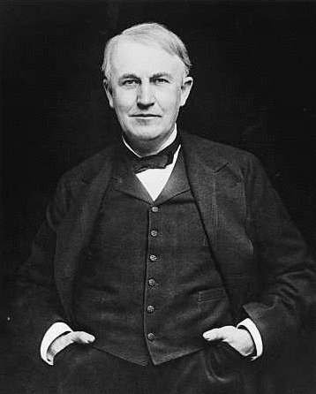
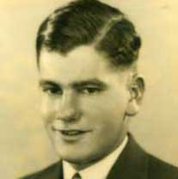
التخيل
عندما فكر (اينشتاين) في المشكلة هو دائماً وجد أن من الضروري تشكيل الموضوع بطرق مختلفة قدر الإمكان ويتضمن استخدام الرسم البياني . هو تخيل الحلول واعتقد أن تلك الكلمات والأرقام لا تلعب كثيراً أودوراً هاماً في اجراءات التفكير .
الإنتاج
الميزة الشهيرة في العباقرة هي الإنتاجية .
( توماس أديسيون ) عقد 1.093 براءة اختراع هي ضمن الانتاجية بإعطاء نفسه ومساعديه أفكار مشتركة في دراسة 2.036 عالِم خلال التاريخ .
العميد ( كيث سيمونثن ) في جامعة كاليفورنيا في ديفز Davis أن معظم العلماء المحترمون ينتجون ليس فقط الأعمال الجيدة لكن أيضاً العديد من الأعمال السيئة . هم لا يخافون من الفشل أوأن ينتجون شيء عادي للوصول إلى الامتياز .
Einstein
Thomas Edison
Case Simonson

Slide 21
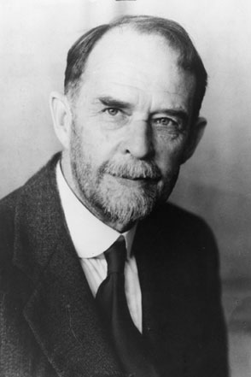
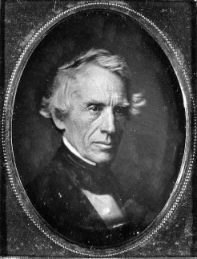
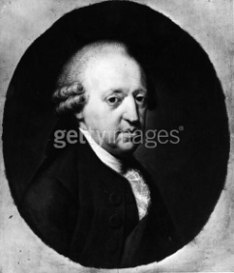
صنع التوليفة الجديدة :
الدمج ، اعادة الدمج ، الأفكار ، الصور ، الأفكار إلى تشكيلات ومركبات مختلفة لامشكلة ، وبغض النظر عن مدى التعارض أو الغير عادي .
قوانين الوراثة التي تقوم عليها العلوم الحديثة من الجينات كلها مبنية وآتية من الراهب النمساوي ( جريجو مندل ) الذي جمع الرياضيات وعلم الأحياء ليخلق علم جديد .
تكوين العلاقات :
أضع علاقات بين المواضيع المتباينة والمختلفة ( دافنشي فورسد ) أجبر علاقة قسرية بين صوت الجرس والحجر الذي يسقط في الماء . هذه جعلته ليصنع اتصالات لذلك الصوت ويرحل في الموجات .
(صامويل موريس ) اخترع محطات الإبدال لإشارات التلغراف عندما لاحظ محطات الإبدال الخاصة بالخيول .
Mendel
Samuel Morse
Da Vinci

Slide 22
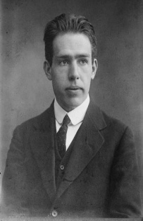
فكّر في المعكوسات والنقائض والأضداء :
الفيزيائي ( نيلز بوهر ) اعتقد ذلك ، فإذا أنت عقدت الأضداد معاً وعلقت فكرك وثم عقلك تحرك إلى مستوى جديد قدرته إلى تخيل الضوء كجسيم موجّه أدت وقادت لتصوره إلى أساس ومبدأ التكامل . تعليق الفكر بالمنطق ربما يسمح لعقلك أن يخلق شيئاً جديداً.
Bohr
التفكير المجازي :
(ارسطو ) اعتبر المجاز علاقة للعبقرية واعتقد أن الفرد الذي لديه السعة والاستيعاب لفهم التصورات مابين وجودها من منطقتين مفصولتين وربطهم مع بعض يكون الشخص موهوب .
Aristotle

Slide 23
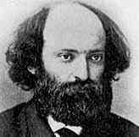
جهز نفسك للتغيير :
كلما نحاول أن نفعل شيء ما ونفشل وننتهي بعمل شيء آخر وهذا اول قاعدة أو مبدأ لحدوث الإبداع .
الفشل يمكن يكون منتج ومثمر فقط إذا نحن لم نركز عليه كنتيجة غير مثمرة ، وبدلاً من ذلك : نحلل الإجراءات ومحتوياتها وكيف نستطيع تغييرهم للوصول إلى نتائج أخرى .. لا تسأل الأسئلة: لماذا أنا فشلت ؟! " لكن بدلاً من ذلك ، قل : ماذا أنا أفعل " .
امتلك الصبر :
(باول سيزان ) 1839 – 1906 وُسِم واحداً من عظماء رسامي القرن التاسع عشر ويسمى دائماً بأبّ الفن الحديث ومؤسسي الجسر بين الانطباعيين والتكعيبيين .. ومن خلال حياته عمل فقط القليل من المعارض على الرغم من تاثر الفنانين الذين لحقوا به .
كان عظيم كمبتدع مع الأشكال والتشكيل ، كان عظيم في عبقريته ومع ذلك كان ليس واضحاً وحتى وقت متأخر من الحياة .
هو رفض القبول في مدرسة الفنون الجميلة في سن 22 سنة ومعرضه الشخصي الأول كان في سن 56 سنة .
عبقريته أنتجت العديد من سنوات الممارسة والتجارب الابتكارية .
Bool

Slide 24
THINKING LIKE A GENIUS Handout 2
GRADE 11 LESSON 36
كما ننمو في السن والحكمة
نحن نتعلم لنتعرف على قوتنا وضعفنا ونتقبلهم . نحن نعمل لنلائم حياتنا مع المواهب والعطايا التي ولدنا عليها وافتطقناها من ربنا .. هذه العملية لنجد مكاننا في العالم .
كما نحن نترك ونتعرف ونرتب قوانا نكتشف ونعرض أنفسنا إلى مانحن عليه حقاً . اكتشافنا لمكاننا في العالم يصبح فرصة للتعبير عن عبقريتنا وخصوصيتنا في مجموعة مهاراتنا التي نستطيع أن نشارك بها . هي تقع ضمن كل واحد منا.
ربما البعض يقول عندنا شيء قليل للمشاركة
ولكن اذا شاركنا بأشياء قليلة عظيمة ، حقيقية لغرضنا نحن سوف نتجاوز هؤلاء الناس الذين عملوا أشياء متدنية للغاية وعديمة الجدوى ..
الشيء القليل الذي فعل بعظمه ربما يلتقط ويضخم بواسطة الآخرين وهكذا بالآخرين ... الخ
حقيقة الأنبياء والقادة الذين يردوننا العمل لأجله :

Slide 25
اعتراف صحيح وقبول مانحن عليه لرؤية الجمال والقدوة في كل واحد منا بشكل حسن ، لكل واحد منا لنرى ونتقبل بجمال الأخرين .. مع هذا التصور الصادق مع النفس الممارسة للعبقرية تأخذك لأعلى مراحل الروحية .
بشكل طبيعي ، العباقرة يندفعون ضد الحدود ( الخروج عن المألوف )
من الثقافة ، الدين ، المجتمع والبيئة المفتوحة .. تخدم هذه الحدود سبب معين ( القيم ، التقاليد ... الخ ) ويجب أن يكون مفتخر بها لأنها السبب في تقييم الإنسان تجاه المجتمع والبيئة والدين ... الخ
الأمة أو الناس أو المجتمع فقط يكونون أقوياء
كلما الأفراد اكتسبوا هم يرتفعوا على مستوى العبقرية الفردية . الأنبياء والقادة عندما يشجعوننا نتبعهم ، هم يسألوننا لنسمع رسالتهم ونتمكن ونتكتسب من حياتنا .
كمجتمع حيواني اتجاهنا يكون تأسيسي :
الرسالة ، النظام المعتقدي المبني والنظام الطاقوسي مع ذلك نحتاج أن نكون متيقضين ومتأهبين عندما تكون روحانياتنا وعبقريتنا محددة بسبب القيود والبيئة التي ربما بنيت عليه بعد البنى ، والقائد الذي يكون متعارض ومتعاكس مع رسالته .

Slide 26
العباقرة يتميزون بصدقية الاعتراف
ويجتمع مع التواضع وحتى مواجهة تلك الحالات من الظروف التي وضعناها .
وصنعنا التشتت جانبا والمؤثرات والأشياء من شبابنا لأنها ليست صحيحة. هل تخضع إلى الضعف الذي نحن ليس علية. نحتاج إلى التميز والاختيار بوضعه إما سوء تقدير لقوتنا أو ردة فعل غير مناسبة لبيئتنا . إذا ذهبنا في
طريق غير سوي أو غير مستقيم , فعل يتعارض مع هدفنا نحن لسنا مثاليين. يجب أن نتعلم الدروس المتقدمة

Slide 27
نحن نبقى ثابتين , نحن نتعاون ونضم الأيادي مع الذي يسيرون معنا على مسارات حياتنا الروحية
تعلم أن عبقرية الآخرين سوف توجهنا أيضا.
الآخرون سوف يكونون هناك ليرفعوننا معهم ..
عبقريتنا الكاملة تأخذ المكان حيث يمكننا التغلب على الاستطراد والتجاوزات .
هناك عبقرية فائقة في العمل .
لاتقيّد نفسك للمعايير
اعتبرهم معايير ومبنية منهم على أساس الممارسة ثم لاتخاف أن تتحرك بعيدا من الطبيعي وخارج الصندوق أو التفكير أو خارج المنهج.

Slide 28
اقرأ بتوسع وعمق
بالإضافة إلى أن يكون رجل دولة , دبلوماسي , مؤلف , إعلان الاستغلال , رئيس الولايات المتحدة توماس جيفرسون . كان ملاحظ عليه الزراعة , بستاني ومهندس معماري , لغوي , رياضي , مساح , محامي , مؤلف , قانوني , مخترع , عامل , حفريات , مؤسس , جامعة فرجينيا , كما كان طالب جامعي سابق درس 15 ساعة في اليوم ونهمة وفضوله كان لنطاق أكاديمي واسع .

Slide 29
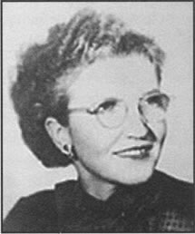
الاستراتيجيات
من الاستراتيجيات المهمة هي استراتيجيه هيلدا تابا التي تفترض استراتيجياتها كما يلي:
1.التفكير قدرة يمكن تعلمها تنموياً ولذلك فإنه يمكن تعليمها
2.يتطلب التفكير تفاعلاً مثمراً بين الفرد والمعلومة بحيث تكون المعلومة ذات معنا فقط عندما يقوم الفرد بتطبيق بعض العمليات العقلية عليها
3.لايستطيع المعلم تزويد التلاميذ بالقدرة على التفكير
4. يمكن تطوير استراتيجيات تستخدم لتطوير وتحسين تفكير التلاميذ
5.نوعية التفكير تختلف من شخص الى أخر ولكن جميع الأشخاص الأسوياء باستطاعتهم التفكير عند المستوى التجريد

Slide 30
6.جميع المواد الدراسية توفر إطار مناسب للتفكير
7.تشجيع وتطوير التفكير لدى التلاميذ عن طريق استخدام استراتيجيات تعليمية دقيقه
8.يأخذ التفكير اشكالاً متعددة وعمليات التفكير التي يراد تطويرها يجب أن تكون محددة وواضحة في ذهن المدرس
9.تعليم التلاميذ في التفكير هو هدف أساسي في التربية
10.تجميع القدر الكبير من المعلومات ليس بذات أهمية قبل البدء في التفكير في موضوع ما
11.تعلم التفكير ليس نتيجة حفظ أفكار الآخرين .
12.فعالية تفكير الناس تعتمد بدرجة كبيرة على خبرتهم في التفكير

Slide 31
من أنواع هذه الاستراتيجية
الأولى : استراتيجية تنمية المفاهيم
الهدف من استراتيجية تنمية المفاهيم هو : تقييم مستوى نمو المفاهيم لدى التلاميذ وتشجيعهم على اكتشاف علاقات جديدة بين المفاهيم بينما ينظمون كم كبير من المعلومات ,, بشكل عام فإن هذه الاستراتيجية تساعد التلاميذ على تنمية
ا.انفتاح ومرونة أكبر في عملية التفكير
ب.تركيبة معرفية لتنظيم المعلومات
ج.عملية تنظيم وإعادة تنظيم المعلومات في المستقبل
المنطق من وراء خطوات الإستراتيجية
الخطوة الأولى : التسجيل في القائمة (listing)
الهدف من هذه الخطوة هو وضع المعلومات في صورة ذات معنى بالنسبة للتلاميذ :(مكونات وخصائص وأشكال )

Slide 32
الخطوة الثانية : التجميع grouping
بينما يجمع التلاميذ المعلومات وفقاً للتشابه والعلاقات فإنهم يدخلون أنفسهم في عملية ملاحظة التشابه والإختلاف بين خواص الأشياء أو العلاقة بينهما كما تؤدي هذه الخطوة الى الحصول على أسباب وراء عملية التجميع والتي تساعد التلاميذ على توضيح تبريراتهم لأنفسهم وللآخرين والسماح الى التلاميذ الآخرين زيادة عناصر المجموعة التي كونها الآخرون وتمكين المدرسين من فهم تركيبة التلاميذ المعرفية الإدراكية
الخطوة الثالثة: العنونة : القدرة على إيجاد كلمة أو مقطع من الكلمات للتعبير عن علاقة تعبر عن عملية تركيب وتشكيل علاقات مجددة
الخطوة الرابعة : التصنيف ضمن فئة أكبر (التقليص)
الهدف من هذه الخطوة هو استكشاف علاقات جديدة بين الأشياء أو الظواهر أو المعلومات أو العناوين وتهدف هذه العملية الوصول الى مفاهيم أعلى وأكثر تجريداً وتعميماً

Slide 33
الثانية استراتيجية حل الخلاف (الصراع)
الهدف: تهدف الاستراتيجية الى تمكين التلاميذ من التعامل مع المواقف التي تتطلب أراء ومشاعر في حل المشاكل والخلافات التي تدور بين الموجودين في تلك المواقف من خلال مقارنة المواقف الواردة في الدرس بتلك التي مرت عليهم في حياتهم الخاصة يستطيع التلاميذ تقييم الحلول المقترحة والمجيء بحلول بديلة
المنطق من وراء خطوات هذه الاستراتيجية :
الخطوة الأولى : المعلومات
هدفها : التعرف على الأحداث التي قام بها شخصيات المقالة أو القصة وتدوينها في دفتر الملاحظات أو على السبورة
الخطوة الثانية أٍسباب للأفعال والشعور
هدف الخطوة مساعدة التلاميذ على رؤية التعقيدات في الأحداث التي يقوم بها الناس ومدى صعوبة تعاملهم بها

Slide 34
الخطوة الثالثة الحلول البديلة وردود الفعل تهدف الى تنمية قدرة التلاميذ على فحص الحلول البديلة ففكرة وجود عدة بدائل تحفز التلاميذ على رؤية وترتيب هذه الحلول حسب الأفضلية
الخطوة الرابعة : الحلول المختارة والدعم والعواقب على المدى البعيد
الخطوة الخامسة إعادة الدورة : من المتوقع هنا أن توضع المعلومات في مجموعات مختلفة عن السابقة والاستفادة من هذه العملية للتفكير في إيجاد علاقات جديدة والمجيئ بمفاهيم أكثر تجريداً ويشجع التلاميذ على التفكر في علاقات جديدة غير واضحة الى أغلب الناس
وبعد أن يفحص التلاميذ الحلول البديلة فبإمكانهم استخلاص أفضل حل , وحال الاقتناع بحل ما فإن التلاميذ يبدؤون بالتنبؤ بعواقب هذا الحل
الخطوة السادسة والسابعة والثامنة : مواقف مماثلة
الخطوة التاسعة التعميمات والدعم والهدف من هذه الخطوة هو أن يقوم التلاميذ بتشكيل عبارة عامة عن موقف مماثل وذلك من خلال تحليل معلومات من مصادر مختلفة

Slide 35
الثالثة استراتيجية تطبيق التعميمات :
هي استراتيجية تقوم على التنبؤ حيث يقوم الطلاب بدعم تنبؤهم بالثوابت والتبريرات ثم يقومون باستخلاص الظروف عند قيام المعلم بطرح الأسئلة عليهم تجاه ذلك , مثل أن يتنبأ الطلاب بما يمرون به عند التحاقهم بالمرحلة الثانوية .
يطرح المعلم أسئلة مركزة
دور المعلم البحث عن تنوع في التنبؤات
الرابعة :استراتيجية تفسير المعلومات: (اثار)
الهدف : تهدف هذه الإستراتيجية الى تطوير مفهوم عام لظاهرة ماضية يسهل عملية تفسيرها أو التنبؤ بالأسباب المؤدية الى هذه الظاهرة أو الآثار المترتبة عليها
المنطق من وراء هذه الإستراتيجية:
الخطوة الأولى:هذه الخطوة تنشئ قاعدة من المعلومات للعمل منها (العناصر والأشكال)
الخطوة الثانية: استخلاص الأسباب والآثار ((inferring causes or effects
حينما يستخلص التلاميذ الأسباب والأثار فإنهم يعتمدون على خبراتهم وخلفيتهم العلمية وقدرتهم على أعطاء الأسباب للوصول الى الخلاصات ودعمها

Slide 36
الخطوة الثالثة:
استخلاص أسباب سابقة أو اثار لاحقة or effects) inferring prior causes)
تطوير قدرة استخلاص الأسباب السابقة أو الآثار اللاحقة ينمي قدرة فهم التلاميذ للعلاقات غير الظاهرة حيث أنهم يصلون في تحليلهم الى ماهو أبعد مما يتصورون
الخطوة الرابعة : الوصول الى خلاصات (reaching conclusions) (أهم أثر)
تتطلب عملية الوصول الى خلاصات قدرات عالية في مراجعة المعلومات ورسم رؤية وتقييم المعلومات المناسبة وأبعد من ذلك فإن التلاميذ يقومون بإصدار خلاصة متضمنه معلومات متنوعة ومتعددة بالإضافة الى أنهم يدعمون الخلاصات التي توصلوا إليها
الخطوة الخامسة : التعميمات (generalizing) تجعل هذه الخطوة التلاميذ يتنقلون من خلاصات أكثر تحديداً الى تعميمات شاملة يمكن أن تقبل في أماكن وظروف متعددة ومتنوعة

Slide 37
إجراءات ومبادئ المناقشة :
تكون الأسئلة مركزة (لايكون مشتت ويكون محدد وواضح ومباشر)
تكون الأسئلة مفتوحة (لاتكون إجاباتها صح أو خطأ وتحتمل عدة إجابات )
تتطلب الأسئلة استخدام معلومات.
تسأل الأسئلة للتأكيد وإعطاء الأسباب.
يعطى الوقت الكافي للإجابة
تكون سرعة النقاش منتظمة بدرجة مناسبة
تقبل إستجابات التلاميذ دون تعليق من المعلم
لا يردد المعلم إجابات التلميذ .
الهدف هو الحصول على أفكار متنوعة ومشاركة متعددة من التلميذ (الطلاقة)
تسأل أسئلة توضيحية وتوضيحية عند الحاجة

Slide 38
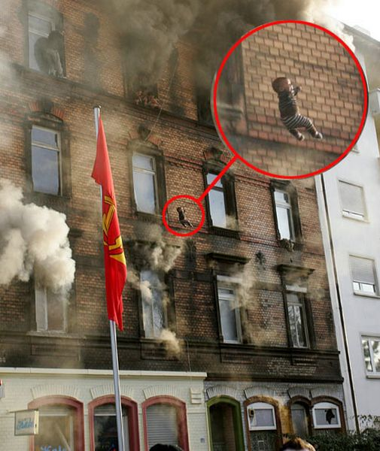
ورشة عمل تطبيقية لتنفيذ أحد الاستراتيجيات
يطلب المعلم من التلاميذ خريطة إدراكية تفسر استراتيجية تفسير المعلومات من خلال هذه الصورة في تدوين :
معلومات محتملة
أثار محتملة
اثار لاحقة محتملة
خلاصات محتملة
تعميمات محتملة
خريطة إدراكية في استراتيجية تفسير المعلومات (آثار)
Step1 possible data step2 possible effects step3 possible subsequent effects الخطوة الأولى: معلومات محتملة الخطوة الثانية: أثار محتملة الخطوة الثالثة: أثار لاحقة محتملة
Step4 possible conclusions generalizations possible الخطوة الرابعة:خلاصات محتملة الخطوة الخامسة:تعميمات محتملة

Slide 39
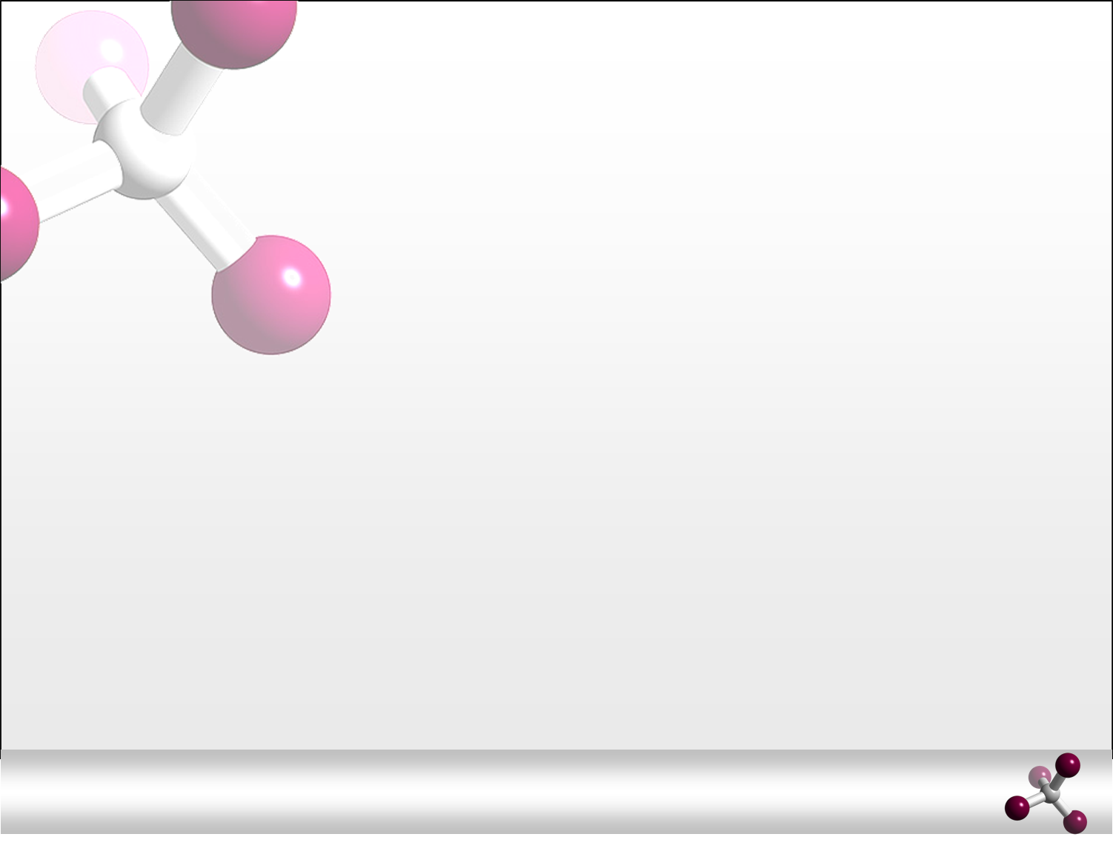
البحث العلمي
معنى البحث هو: طلب وتقصي حقيقة من الحقائق أو أمر من الأمور، ويتطلب التنقيب والتفكير والتأمل؛ وصولاً إلى شيء يريد الباحث الوصول إليه.
العلمي: كلمة منسوبة إلى العلم، والعلم (Science): يعني المعرفة والدراية وإدراك الحقائق والعلم في طبيعته "طريقة تفكير وطريقة بحث أكثر مما هو طائفة من القوانين الثابتة".
إذن البحث العلمي: دراسة مشكلة ما بقصد حلها؛ وفقا لقواعد علمية دقيقة. (1)
وغالباً ما يجيب البحث عن الأسئلة التالية:
ماذا نبحث ؟
لماذا نبحث ؟
كيف نبحث ؟
ما النتائج ؟
ابحث
حدد المشكلة
قدتجد مشكلة أخرى
منهج البحث العلمي
ضع فرضية
قد تجد الحل
خارطة معرفية توضح أهم خطوات البحث العلمي
اختبرها
استخرج النتائج
أكمل البيانات

Slide 40
ورشة تطبيقية يتم فيها تطبيق بعض خطوات البحث العلمي للوصول إلى حل مشكلة طائرة مروحية الإخلاء الطبي التي تهبط بسرعة للأرض مما قد يسبب إزعاج وقلق للمرضى بداخلها..
الوقت المطلوب : 30 - 40 دقيقه .
معايير المحتوى : الطلاب سوف يكتسبون السلوك ، المعرفة والمهارات التي تشارك في فعالية التفكير في حياتهم الأكاديمية والمهنية والشخصية الاجتماعية(إثبات ذواتهم) .
مؤشرات : الطلاب سوف يوضحون القدرة على استخدام الفعالية المتنوعة والتفكير الإبداعي والتعليم الاستراتيجي من خلال خطوات البحث العلمي .
الهدف : الطلاب سوف يناقشون الاستراتيجيات وخطوات البحث العلمي ثم يستطيعون التفكير مثل العباقرة .
بيانات النشاط :
الطلاب سوف يشاركون في نقاشات المجموعة بما يتعلق بالتوصيات الاستراتيجية(وخطوات البحث العلمي) بما يتعلق بالتفكير مثل العباقرة .
المواد :
قلم حبر .
سبورة طباشير .
Handout1 نشرات توزيع خطوات البحث العلمي .
Handout2 نشرات توزيع قصاصة ورقية لطائرة مروحية .

Slide 41
الإجراءات :
قل : قبل أن نصبح مخترعون ، علماء عظماء ، أو ملحنون عظماء ، أو مشهور لفكرة اصيلة أو أسلوب ، هؤلاء الناس كانوا فقط يعتبرون متوسطين أو أقل من المتوسط.
يوجد أشياء محددة مابين كل هؤلاء الناس مشترك ؛ هم يفكرون مثل العباقرة وأنت تستطيع ذلك .
درس اليوم سوف نراجع بعض المفاتيح الأساسية في التفكير والبحث مثل العباقرة .
دعنا نبدأ بسؤالك ماذا تعتقد بهذه البيانات .. المرشدون يكتبون هذه على السبورة .
المفكر يرى أفعاله كخبرات ومكتسبات لمحاولة إيجاد شي ما .. النجاح والفشل بالنسبة له إجابات لكل ماسبق .

Slide 42
بعدها الطلاب يناقشون هذا المثال .. المرشد ربما يقول إذا نحن لم نحاول في الأشياء باعتقاد أنها تعمل صالحة أو على مايرام ، لأن نحن نخشى الفشل نحن نرغب وننمي ونتعلم ونرغب في خلق شيء ما عظيم .. بعض الأحيان نحن نصنع أخطاء كثيرة قبل أن نعمل الصحيح .
قسم الطلاب الى مجموعات صغيرة .
قبل البدء بالحصة أعط استراتيجيات مقطوعة من Handout1 من داخل المجموعات أو حل موضوع من خلال العصف الذهني . اعط فكرة لكل مجموعة .
اسأل أعضاء المجموعة ليناقشوا إستراتيجيتهم ويقرروا ماذا تقصد .
بعد ما المجموعات يأخذوا دقائق قليلة من المناقشة اجعل كل مجموعة تأخذ دور المشاركة لاستراتيجيتهم للتفكير مثل العباقرة مع كل الفصل .
كرر إجراء المجموعة باستخدام مجموعة Handout2 مع مشكلة الطائرة المروحية، واجعل الطلاب يشرحون نتائج تجاربهم !

Slide 43
نقاش :
ماهو الشيء الذي تعتقد أنك حقاً تتفوق فيه ، لكنك خائف أنك لا تستطيع تحقيقه ؟
مالحكمة التي تعلمتها اليوم والتي ربما تساعدك على النجاح في شيء ما أنت تريد محاولته ؟
هل كانت تجربة المروحية مجدية بالنسبة لك ؟
هل تتوقع أن الفرضية مهمة في حياتك العلمية والعملية؟؟
ماهي خطتك واستراتيجيتك التي وجدتها مسلية ؟
مصادر اضافية ..
بإمكانك الاطلاع على مصادر أخرى إضافية تشبع اهتمامك بهذا
www. Sciencebuddies.org
النشاطات الممتدة / نطاق النشاطات :
1-اختار استراتيجية أو استراتيجيتين وطبقها لشيء أنت تريد التحسن فيه .
2- حدد مشكلة وقم بمحاولة حلها مستعيناً بخطوات البحث العلمي (استعن بالبحث واستشر معلمك)
المهنة :
الطلاب : أكمّل أو أحدّث تقييم مهاراتي ( أنظر مهارات التطوير والاقتدارات وخذ ملاحظات في المناطق لتعمل بها .
المستشارون Advisors: شخص قريب صديق المعلم

Slide 44
ختاماً
اجعل طلابك دوماً موهوبين لأنهم مرتبطين بمهارات واستراتيجيات التفكير والعصف الذهني والبحث العلمي في المنهج الدراسي وخارجه فهم هوية الأمة اللامعة وتراثها المجيد..

Slide 45
أعد هذا العرض المرشد الطلابي:
عبدالرزاق بن محمد الحجي
وأشرفت عليه الدكتورة:
أماني الشيراوي

